Slide 1
Разработка приложения для детекции масок на лицах людей по фото или видео
Мельников Андрей 22ПИ-1
Лебедев Тимур 22ПИ-3

Slide 2
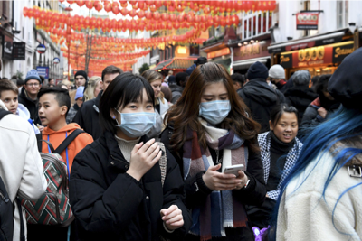
Постановка задачи
Цель проекта — обучить модель для детекции медицинских масок на лицах людей.

Slide 3
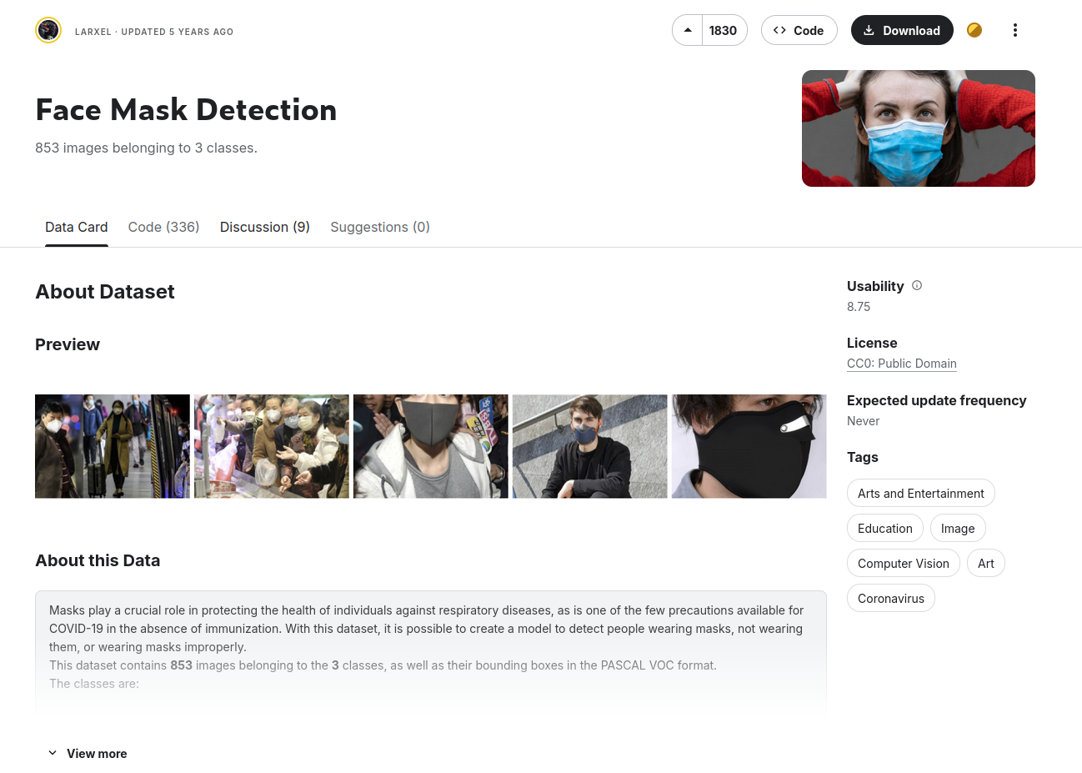
Датасет
В качестве датесета был выбран датасет Face Mask Detection на kaggle. Данный датасет включает в себя 853 изображения с размеченными bbox-ами для отсутствия маски, наличия маски, и неправильно надетой маски на лице человека.

Slide 4



Выбор моделей
Для решения выбранной задачи детекции были использованы модели YOLO и FasterRCNN. Модель YOLO была обучена в 4 вариантах: yolov11n, yolov11s, yolov8n, yolov8s.

Slide 5
Как работают модели( YOLO)
YOLO — это алгоритм детекции объектов, который обрабатывает изображение за один проход через нейронную сеть. В отличие от методов, которые сначала предлагают регионы интереса (Region Proposals), а затем классифицируют их, YOLO предсказывает bounding box (ограничивающие рамки) и классы объектов одновременно.
Преимущества:
Высокая скорость работы, так как изображение обрабатывается за один проход.
Хорошо работает в реальном времени.
Недостатки:
Может хуже справляться с мелкими объектами или объектами, которые находятся близко друг к другу.

Slide 6
Как работают модели(FasterRCNN)
Faster R-CNN — это двухэтапный алгоритм детекции объектов. Сначала он генерирует регионы интереса (Region Proposals), а затем классифицирует их и уточняет bounding box.
Преимущества:
Высокая точность детекции, особенно для сложных сцен с множеством объектов.
Хорошо справляется с объектами разных размеров.
Недостатки:
Медленнее, чем YOLO, из-за двухэтапного процесса.

Slide 7
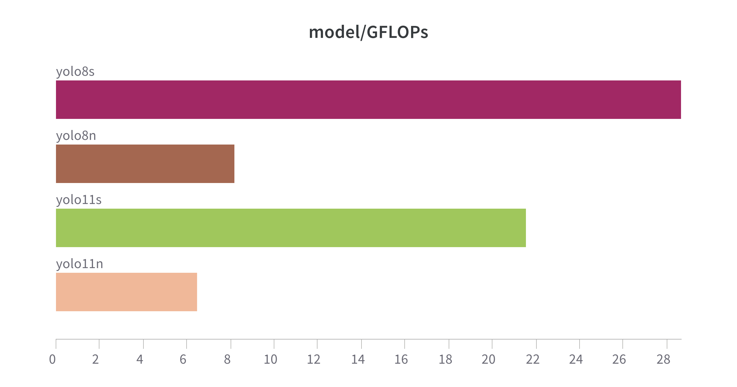
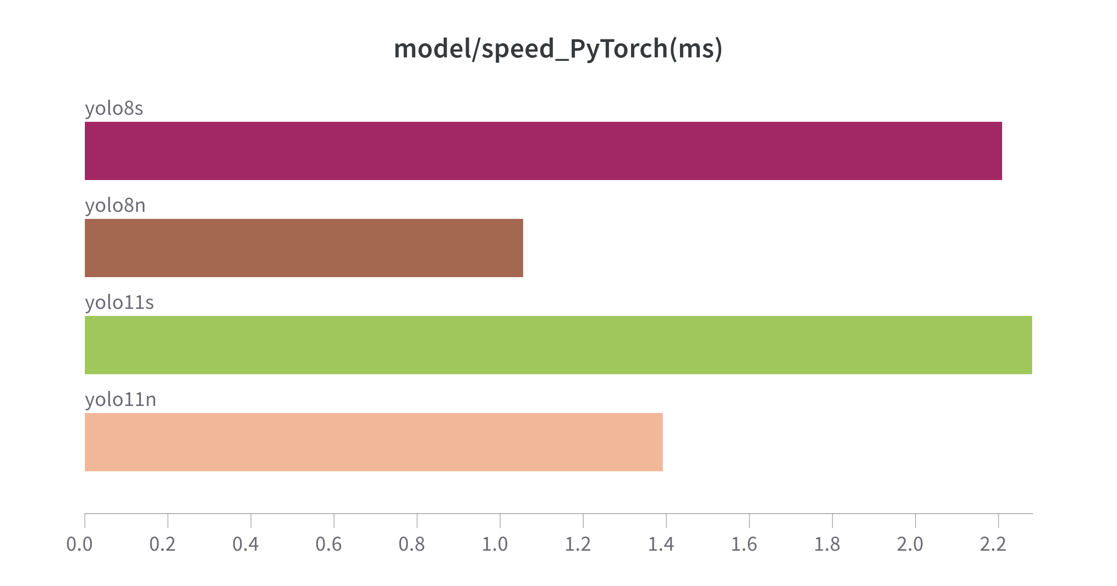
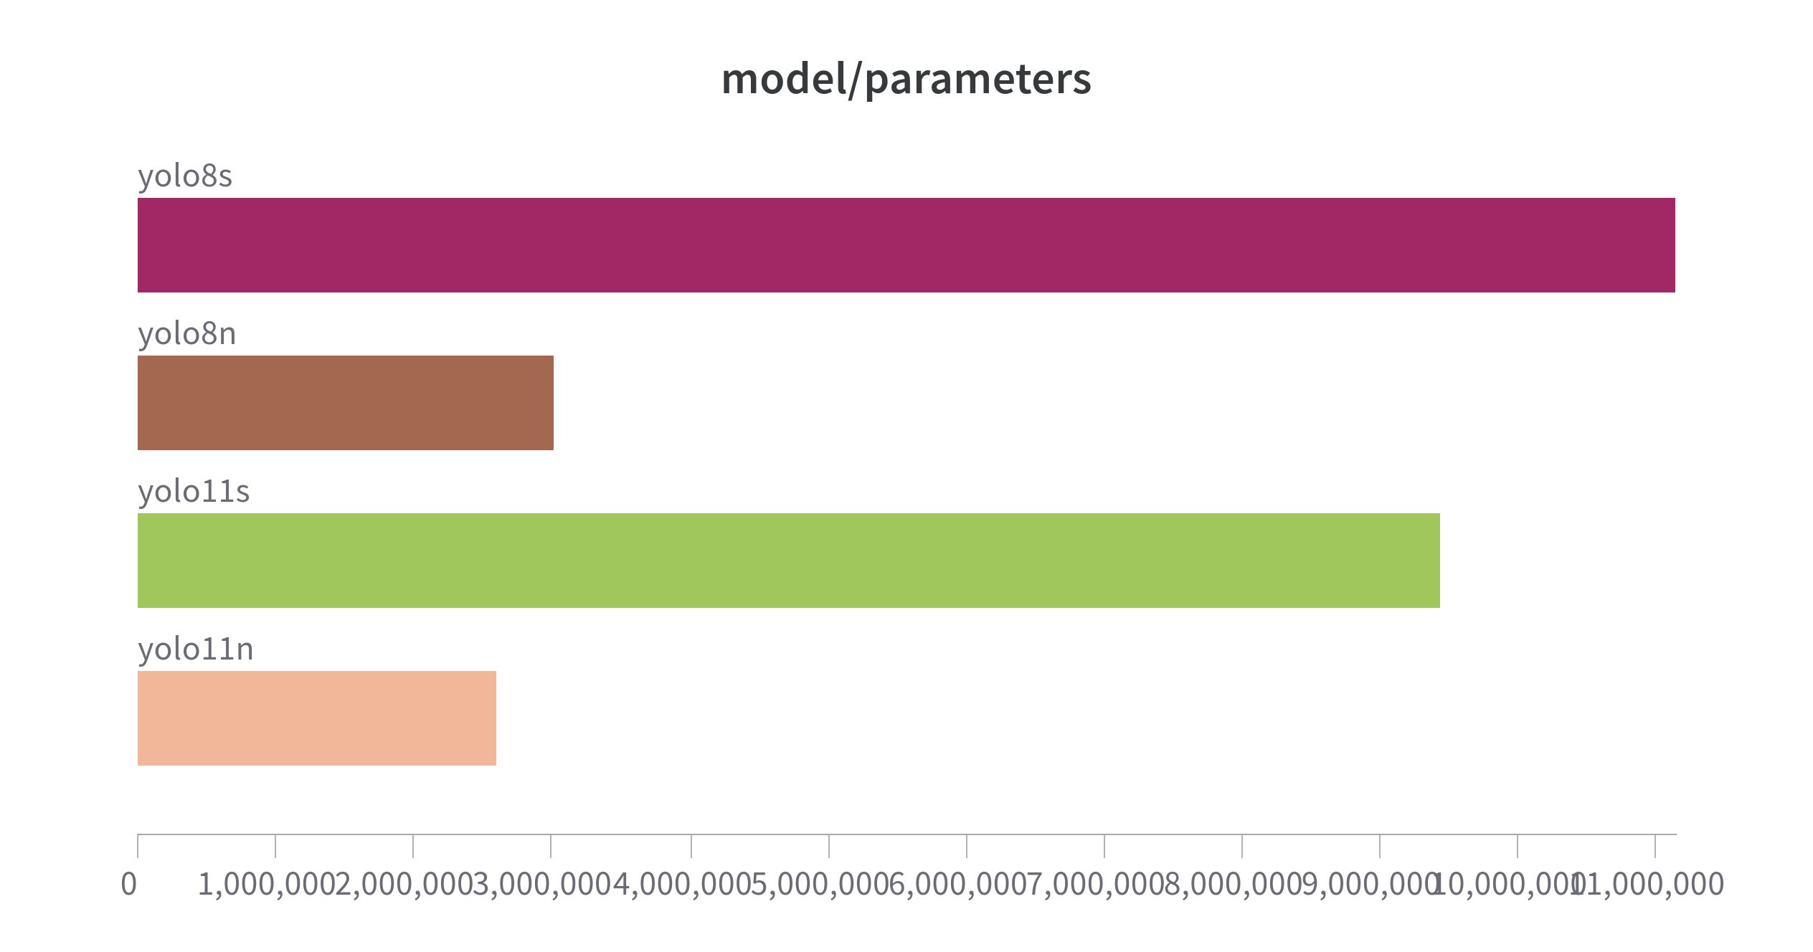
Сравнение разных версий YOLO

Slide 8
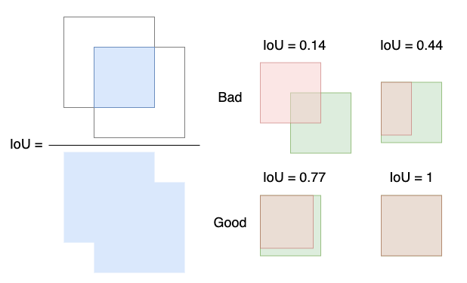
Метрики
Для оценки качества моделей были подсчитаны следующие метрики:
Precision (P): TP / (TP + FP)
Recall (R): TP / (TP + FN)
mAP@0.5: Mean Average Precision при IoU 0.5.
mAP@0.5:0.95: Average mAP при IoU от 0.5 до 0.95 (с шагом 0.05).
F1-Score: Гармоническое среднее между Precision и Recall: 2 * (P * R) / (P + R)

Slide 9
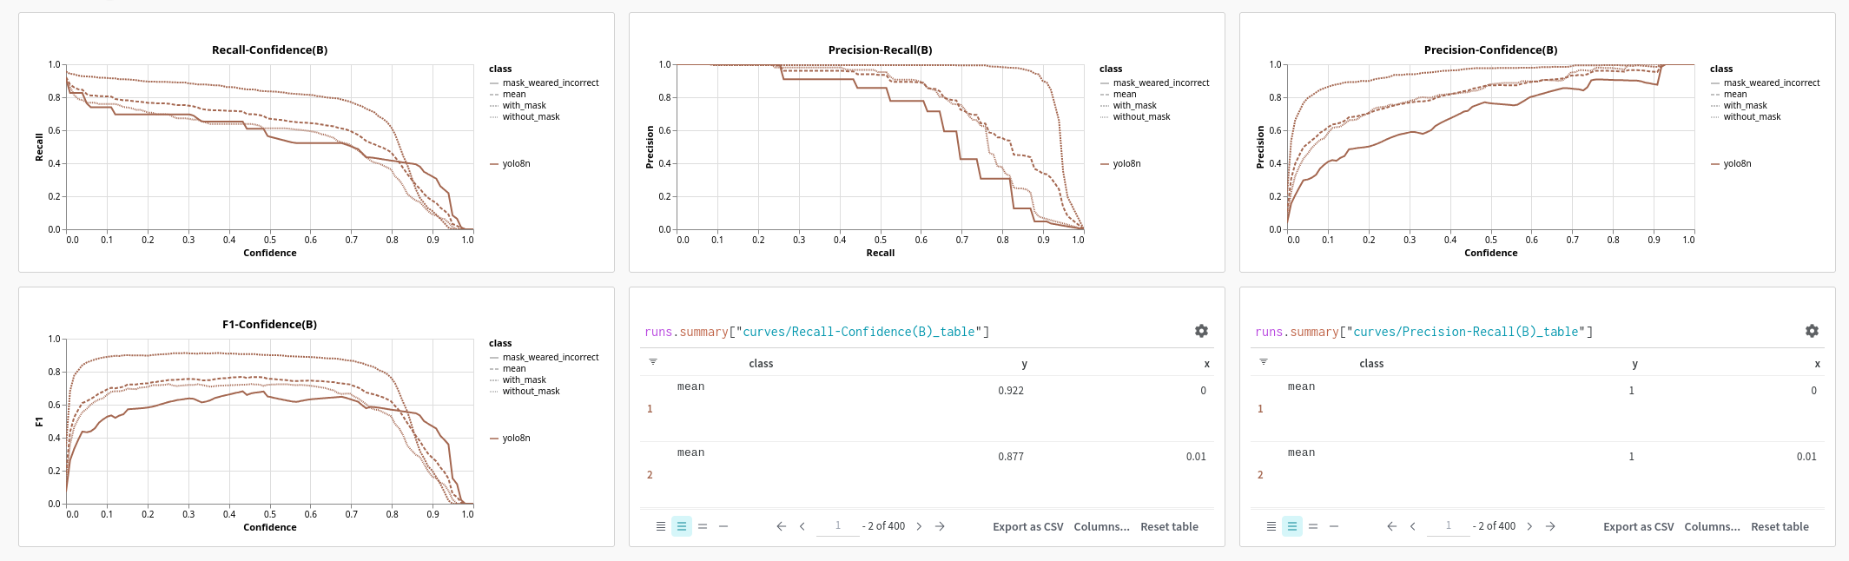
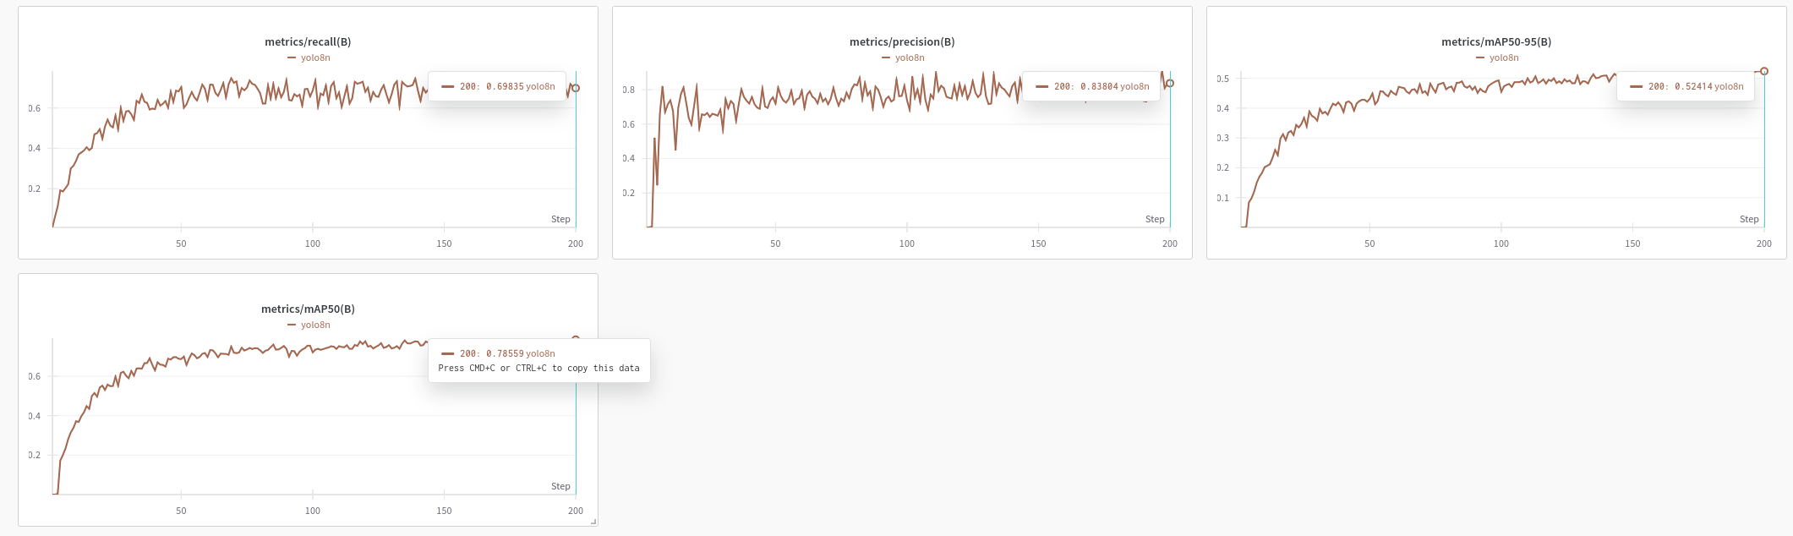
Метрики yolov8n

Slide 10
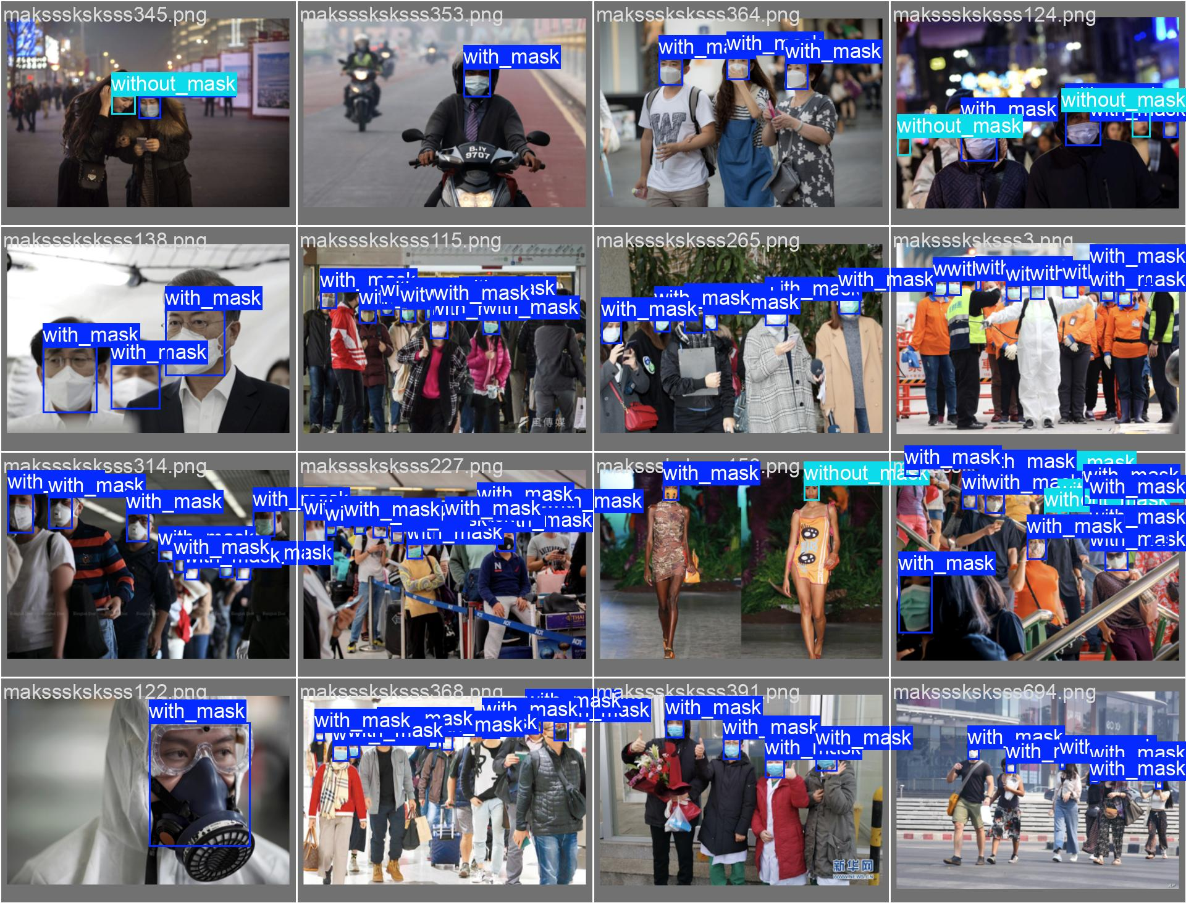
Результаты yolov8n

Slide 11
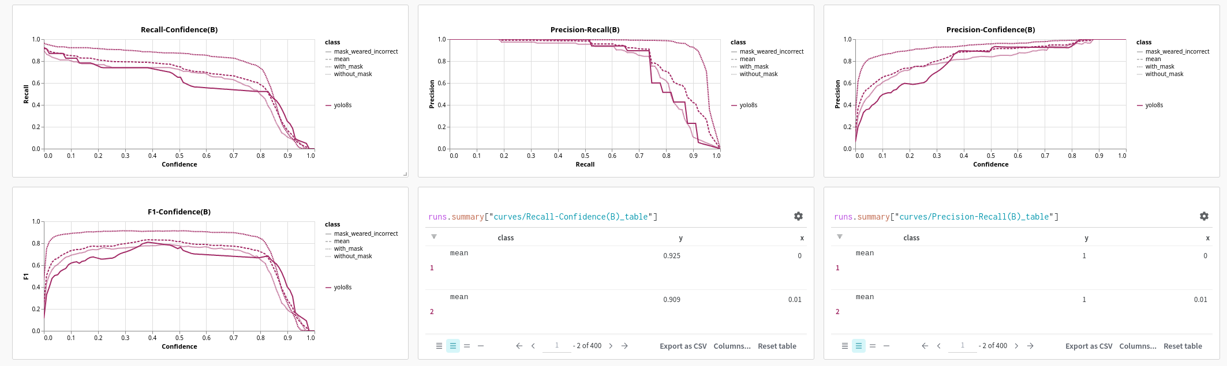
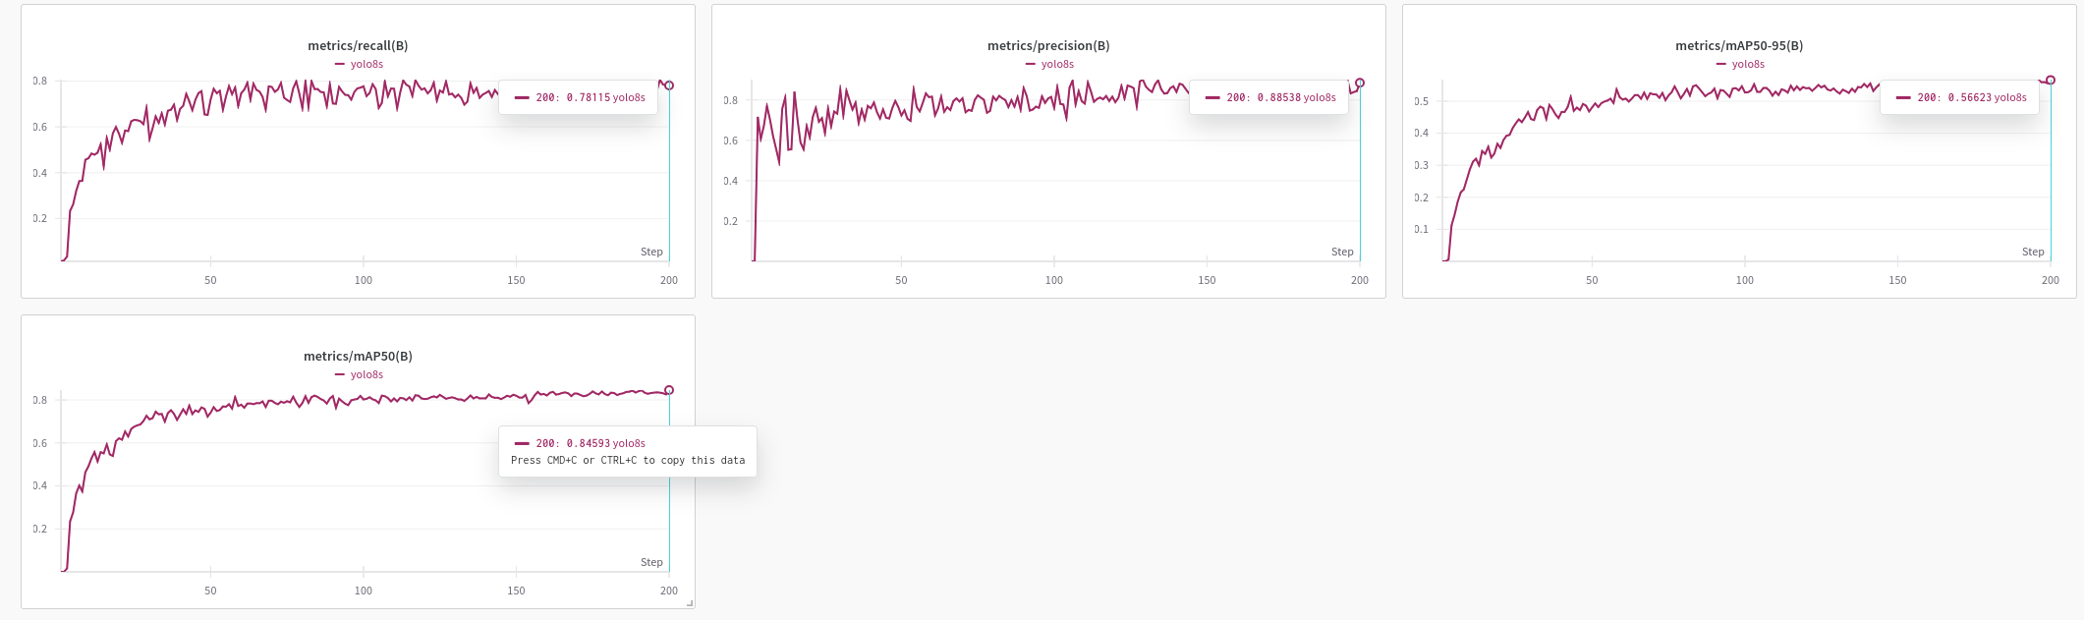
Метрики yolov8s

Slide 12
Результаты yolov8s

Slide 13
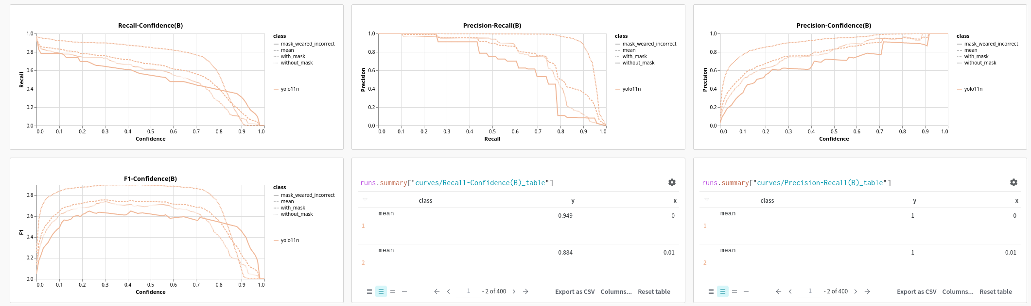
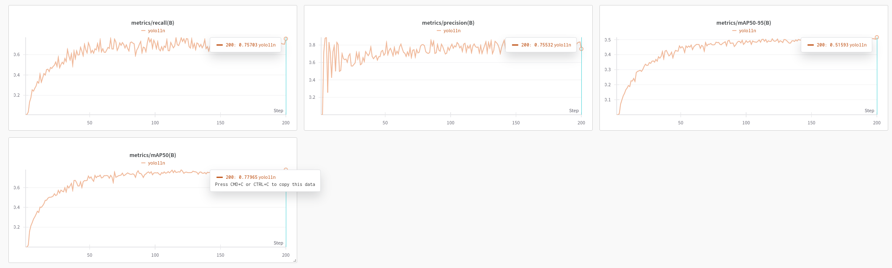
Метрики yolov11n

Slide 14
Результаты yolov11n

Slide 15
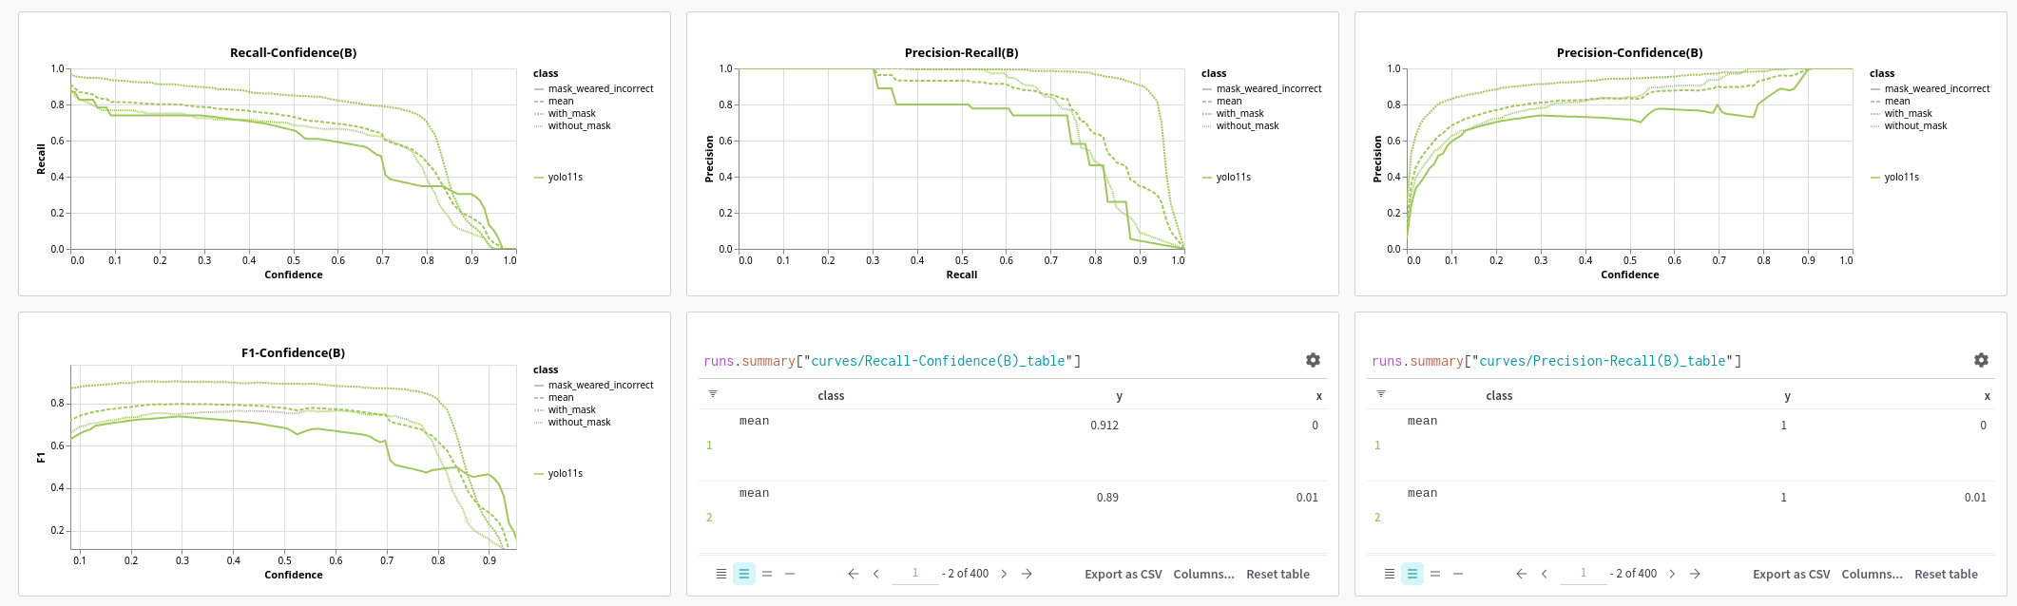
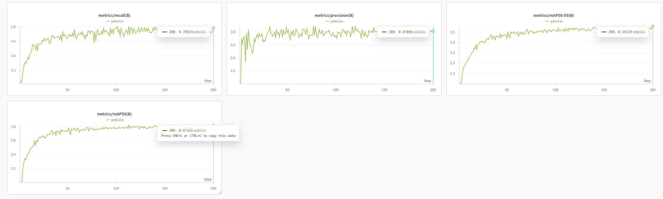
Метрики yolov11s

Slide 16
Метрики yolov11s

Slide 17
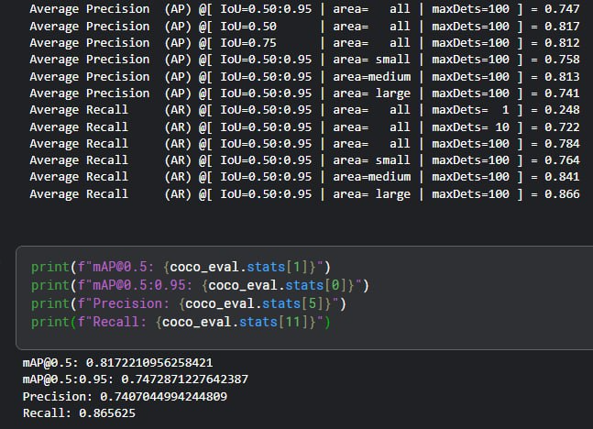
Метрики FasterRCNN

Slide 18
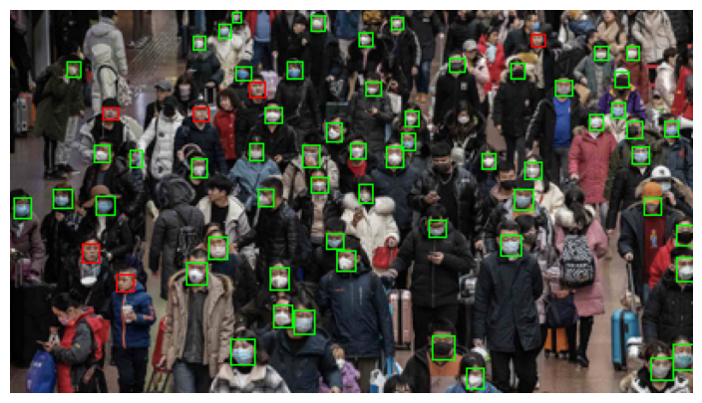
Результаты FasterRCNN

Slide 19
Выводы
Нами было протестировано 5 моделей для детекции. Мы решали задачу детекции на 3 класса: наличие маски, отсутствие маски, и неправильно надетая маска. Лучший результат показала модель FasterRCNN, обогнав по метрикам все остальные модели. YOLO11s и YOLO8s оказались на втором месте, и хотя восьмая модель показала себя чуть лучше, она тяжелее по числу параметров и дольше работает. Последние места заняли YOLO11n и YOLO8n, хотя они и показали довольно неплохие результаты для их размера и производительности.

Slide 20
Ссылки
https://github.com/aeksin/Mask-detector
https://wandb.ai/aerrries-hse/mask_detection?nw=nwuseraerrries

